Slide 1
Навчання грамоти
Читання
Букварний період
Урок 81
Мала буква ї. Читання слів, речень і тексту з вивченими літерами

Slide 2
Послухай вірш і налоштуйся на урок
Школярі ми всі старанні,
Нам під силу всі завдання.
Лінь й помилки переможем,
Ми усе, повірте, зможем!

Slide 3
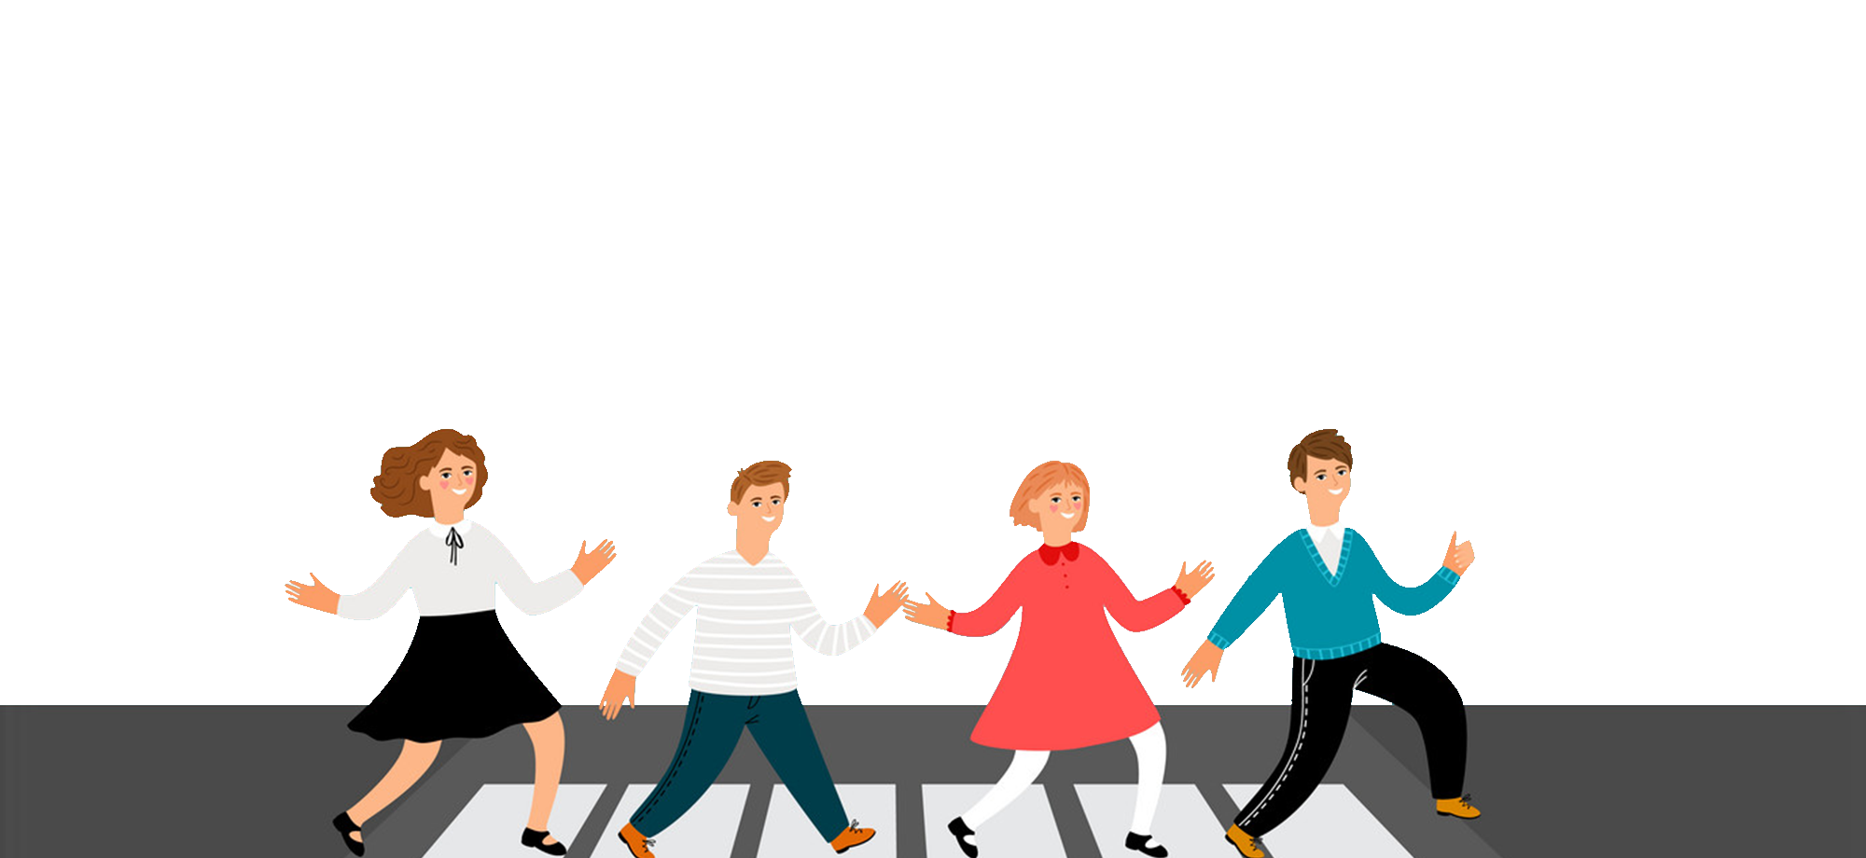
«Світлофор очікувань».
Перейди дорогу, використавши пропуск.
Все буде просто!
Мені доведеться докласти зусилля.
Мені нічого не вдасться!

Slide 4
Пригадай
Назви голосні звуки.
а о у е и і
Назви букви для позначення голосних звуків.
а о у е и
я ю є і
Назви букви, що позначають м’якість попередніх приголосних
ь є і ю я
Якими буквами і коли на письмі можна позначати звук [а] [у] [е]?
[а]
[е]
[у]
– а
= я
– е
= є
– у
= ю

Slide 5
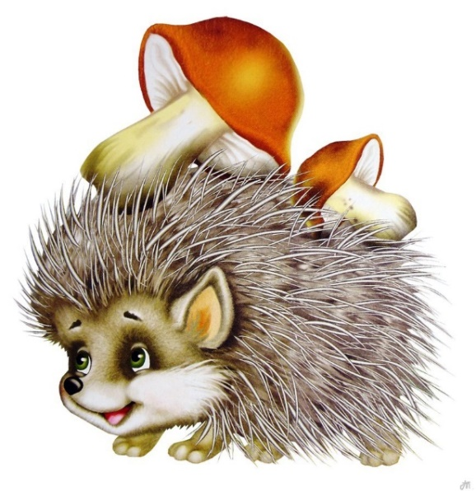
Послухай вірш
Їжак покликав їсти й пити
своїх маляток-їжачків.
Та не схотіли їсти діти,
Він їхню їжу сам поїв.
Про кого вірш?
Зроби звуковий аналіз слів ЇЖАК, ПОЇВ. Які звуки в першому складі у слові їжак? В другому складі в слові поїв?
- Ці два звуки на письмі позначаються однією літерою – «ї».
ї - жак
по - їв
= о – о –
– о = о –
[й’і]
[й’і]

Slide 6
Повідомлення теми уроку
Сьогодні на уроці читання ми познайомимось з малою друкованою буквою «ї», яка завжди позначає два звуки.
Будемо удосконалювати вміння читати слова та речення, працювати з прочитаним твором.

Slide 7
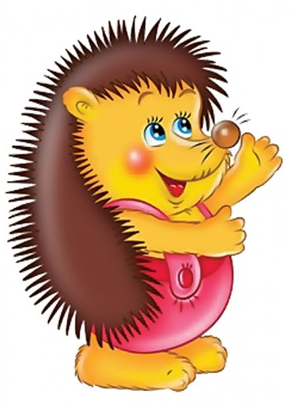
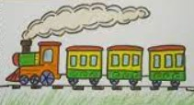
Гра «Буква загубилася»
Назви предмети на малюнках.
Які звуки промовляєш на місці пропущених букв.
_жак
по-_зд
Запам’ятай!
ї
ї
Буква Ї завжди позначає два звуки [й’і]
[й’і]
[й’і]

Slide 8
Кого зустріли букви? Що вони подали їжачкові?
Чи злякався їжачок букв? З чого це видно?
Чи доводилося тобі бачити живого їжака і де саме?
Що тобі відомо про їжаків?
Підручник, сторінка
50

Slide 9
Прочитай завдання Читалочки
Назви звуки й букви в словах їжа, лілії.
= о – о
[й’і]
= о = о = о
[й’і]
Підручник, сторінка
50

Slide 10
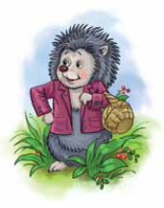
Прочитай вірш. Придумай заголовок
Їжачок-хитрячок
із голок і шпичок
пошив собі піджачок.
І у тому піджачку
він гуляє по садку...
Платон Воронько
´
Підручник, сторінка
50

Slide 11
Сьогодні
25.02.2024
Фізкультхвилинка

Slide 12
Прочитай разом зі Щебетунчиком
Їхали ми, їхали, до річки доїхали,
місток переїхали, на лужок заїхали.
Стали, відпочили і далі поїхали.
Підручник, сторінка
51

Slide 13
Вправа «Передбачення»
— Що зображено на малюнку?
— Прочитай заголовок до тексту «Їжачок на дачі».
— Про що може йтися у ньому?
Підручник, сторінка
51

Slide 14
Прочитай текст
Їжачок на дачі
Улітку Тетянка з бабусею відпочивали на дачі.
Якось у їхній двір зайшов їжачок. Бабуся напоїла його молочком. З того часу їжачок приходив кожного дня. Тетянка частувала його ковбаскою, сиром, печивом. Їжачок їв усе підряд.
— А що їстиме їжачок узимку? — стурбовано запитала Тетянка.
— Узимку йому не потрібна їжа, — відповіла бабуся. Він
залягає в сплячку. Вимостить восени кубельце із сухої
трави і спить у ньому аж до самої весни.
Підручник, сторінка
51

Slide 15
Вправа «Запитання до тексту»
Як ти розумієш значення слів частувала, стурбовано, залягати в сплячку, кубельце?
Де були влітку Тетянка з бабусею?
Хто до них завітав? Як вони зустріли гостя?
Чи сподобалось гостеві у Тетянки і бабусі?
Чи приходив гість ще? Чим частувала його Тетянка?
Що турбувало Тетянку? Чим бабуся її заспокоїла?
Чи доводилось тобі бачити диких тварин?
Як ти ставишся до них?

Slide 16
Робота в зошиті
Назви малюнки. Побудуй звукові схеми цих слів.
Надрукуй малу букву «ї» і слово з нею у клітинках.
Зошит, сторінка
72

Slide 17
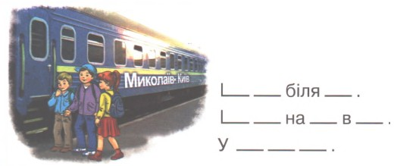
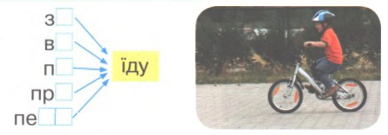
Робота в зошиті
Знайди і обведи слова в словах.
Склади речення за світлинами і схемами
Встав у клітинки такі букви, щоб утворилися слова.
а
и
о
и
ре
Зошит, сторінка
72

Slide 18
Вправа «Мікрофон»
Пригадай, яку букву вивчали на уроці.
Які звуки вона позначає?
Добери слова з буквою Ї.
Які букви позначають м’якість попереднього приголосного?
Що об’єднує букви Є Ї Ю Я?
ь є і ю я
ї
є
ю
я
[й’і]
[е]
[й’е]
[у]
[й’у]
[а]
[й’а]

Slide 19
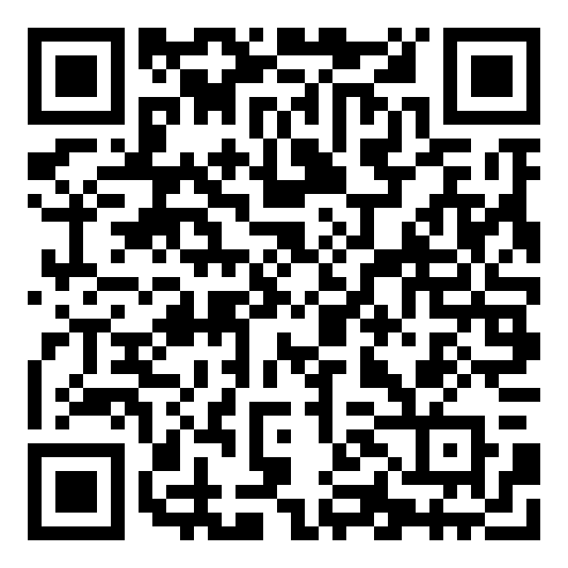
Online завдання
Відскануй QR-код або натисни жовтий круг!

Slide 20
Рефлексія «Світлофор настрою».
Перейди дорогу, використавши пропуск.
Все було просто!
Мені довелося докласти зусилля.
Мені нічого не вдалося!

